Slide 1
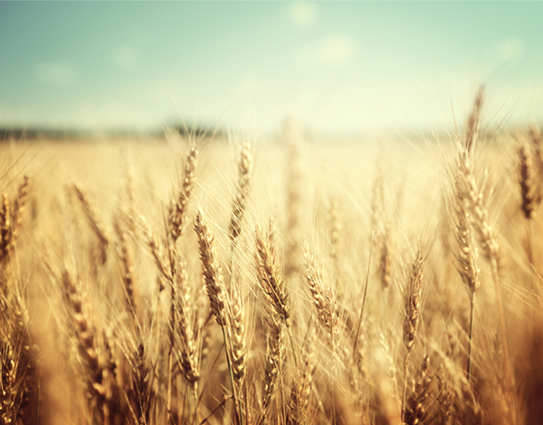
Les Céréales

Slide 2
Sommaire
1. Différentes Céréales
,
2. Récoltes
,
3. Apports Énergétiques
,
4. Impact sur l'environnement

Slide 3
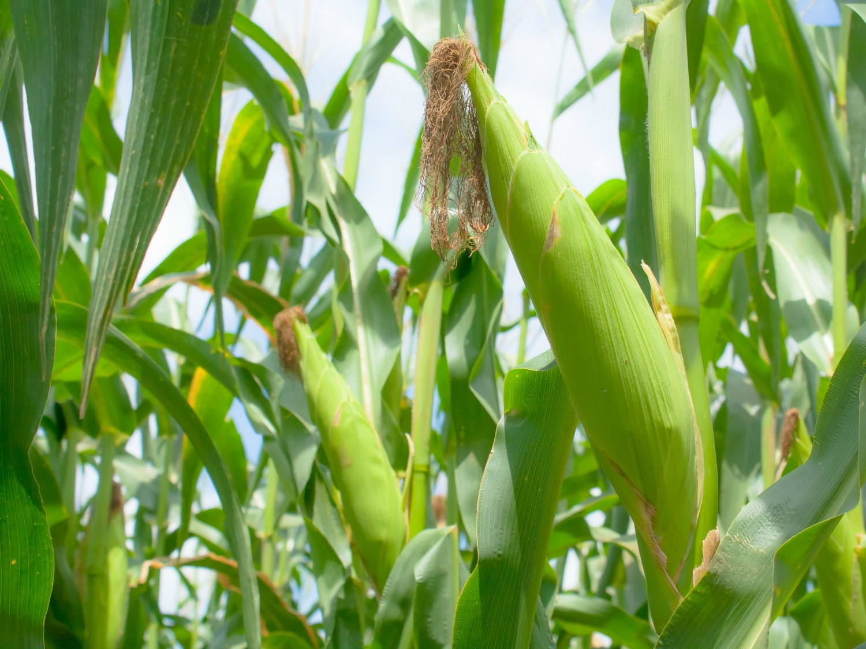
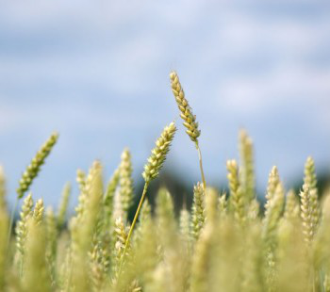
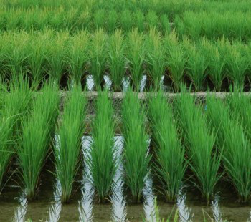
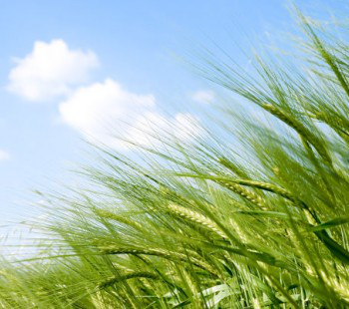
Différents types de céréales
Je sais pas si vous avez remarqué, mais il existe différents types de céréales
Maïs
Blé
Riz
Orge

Slide 4
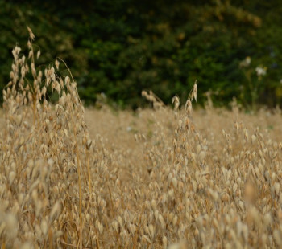
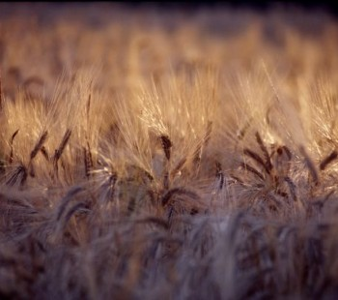
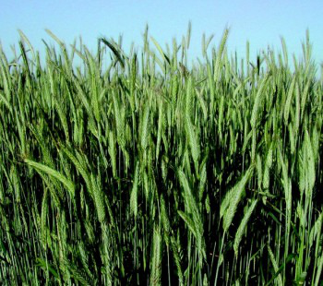
Différents types de céréales
Et bien d'autres !
Blé dur
Avoine
Seigle

Slide 5
Récolte des céréales
Répartition des céréales récoltées (en %)
Merci les chinois

Slide 6
Apports Énergétiques des Céréales
Apport moyen : 300kcal (crues) et 150kcal (cuites)
Le plus calorique :
Les Miel Pops
Le moins calorique :
Les flocons d'avoine

Slide 7
Impact sur l’environnent
L'impact de la récolte des céréales sur l’environnement est minime,
Ca pollue pas trop...
En vrai ça va

Slide 8


Les Céréales
FIN

Slide 9
Webographie
https://www.pinterest.fr/larouchekarine/bonhomme-sourire/ https://www.nerdfitness.com/blog/are-you-making-these-mistakes-with-your-sleep/ https://sante.journaldesfemmes.fr/fiches-sante-du-quotidien/2657741-cereales-completes-liste-des-meilleures-bienfaits-dangers/ https://www.nerdfitness.com/blog/are-you-making-these-mistakes-with-your-sleep/ https://www.topito.com/top-cereales-moins-caloriques

